Slide 1
第十二课 用心发现世界
STANDARD COURSE
HSK 4 A
Part3 课文 3

Slide 2


Slide 3
在生活中，你能为身边的女性做些什么？
女性群体
支持
鼓励
勇敢地做自己

Slide 4
词汇（三）
节
jié
m. section, length
详细
xiángxì
adj. detailed
解释
jiěshì
v. to explain
对于
duìyú
prep. for, to, with, regard with
叶子
yèzi
n. leaf
教育
jiàoyù
v. to educate

Slide 5
节 m section,length
王教授，今天听完您的这节课，我终于明白为什么您的课那么受学生欢迎了。
这节中文课是我今天最后的一节课。
这节中文课是我今天的第一节课。
你今天有哪几节课？
你今天一共有几节课？
这节中文课是你今天的第几节课？

Slide 6
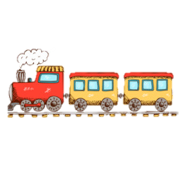
这辆火车一共有三节(车厢)。

Slide 7
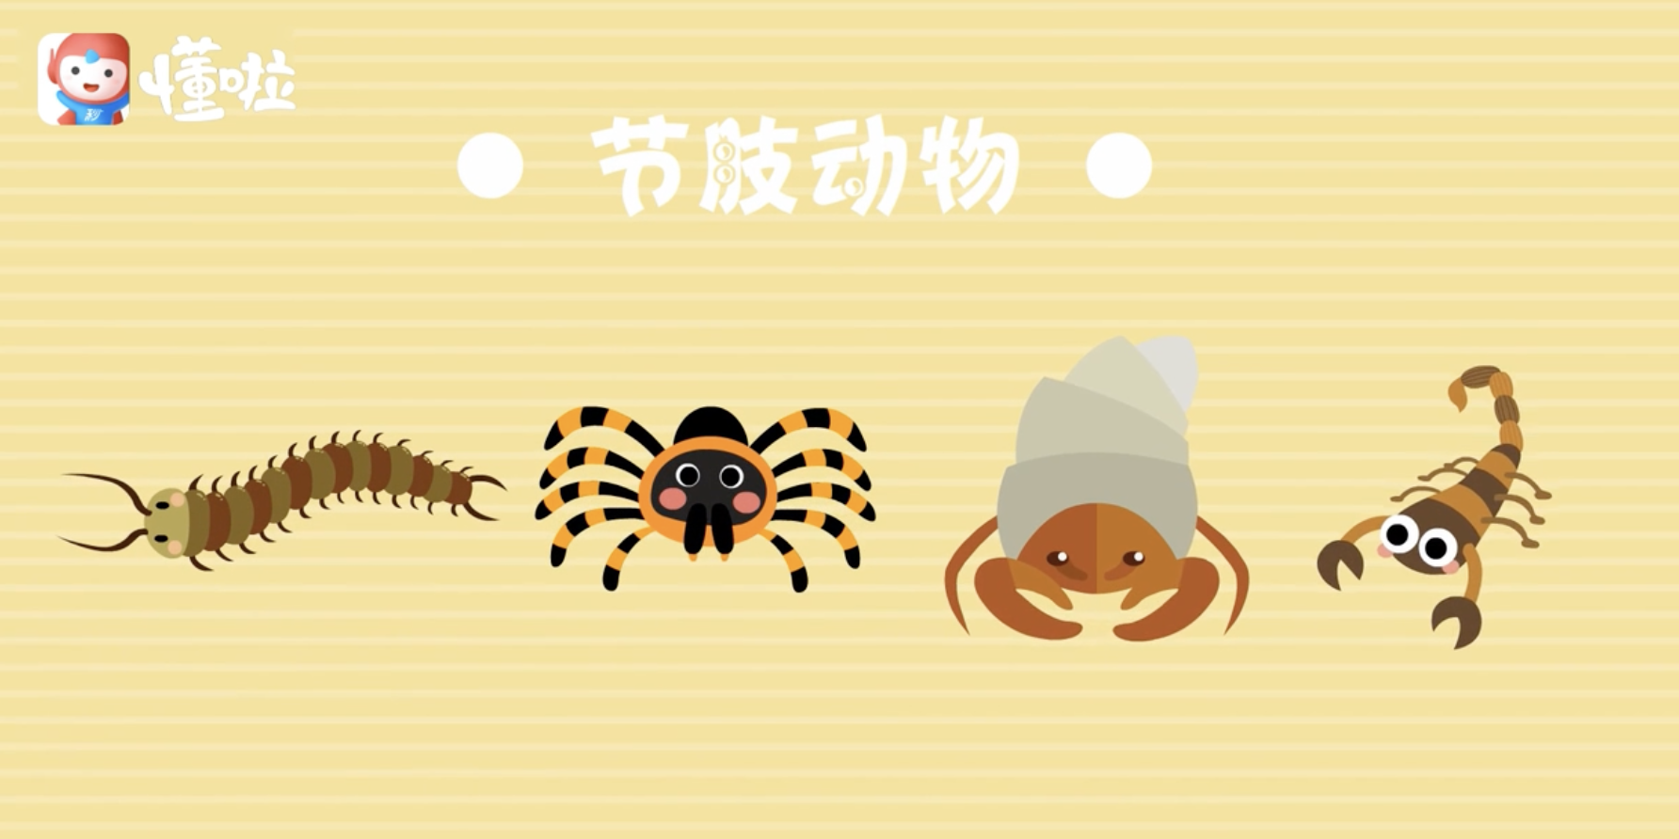
arthropod

Slide 8
adj. detailed
您能详细谈谈对我的课的看法吗？
您能详细谈谈对这部电影的看法吗？
您能详细谈谈对这篇阅读文章的看法吗？

Slide 9
.V to explain
我发现您对学生特别了解，而且总是能用最简单的方法把复杂的问题解释清楚。
如果你上课迟到了，你要怎么跟老师解释清楚？

Slide 10
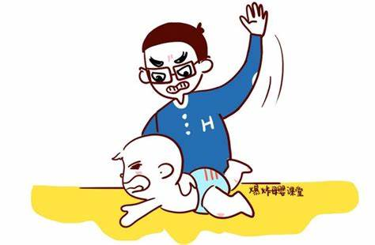
v.to educate
他因为犯错而受到爸爸的教育。 惩罚
你觉得教育的目的是什么？

Slide 11
语言点
对于
对某事物的态度、观点或感受
1. 对于这件事，我跟大家的看法不同。
2. 对于中国人来说，春节是一年之中最重要的节日，春节的时候人们会举行各种各样的迎新年活动。
3. 您认为对于老师来说，什么是最难做到的？

Slide 12
语言点
对于-关于
1. 对于这次的成果，经理特别满意。
2. 关于这次调查计划，经理说有很多不清楚的地方。
3. 《关于中国经济的几个问题》
关于—对某个主题或事物的讨论或描述

Slide 13
语言点
对于-关于
对于每个需要帮助的人，他都会热情、耐心地提供帮助。（有具体的对象）
他对于每个需要帮助的人都会热情、耐心地提供帮助。（可以放在主语前或后）
关于什么是幸福，每个人都有自己不同的看法。
（讨论或描述）

Slide 14
练习
选词填空
✓
✕
对于
关于
1. 这个问题，你应该再认真地考虑一下。
✓
✓
2. 现在人们____自然环境越来越热爱了。
✓
✕
3. 昨天我在报纸上看到一篇____这位明星的新闻，才知道她竟然还只是一位在校大学生。
✕
✓

Slide 15
对于你来说，
找一份好工作的必备条件是什么？
学历、简历、录取
沟通能力
学习能力

Slide 16
课文（三）
高老师学习王教授的教育方法
高老师：王教授，今天听完您的这节课，我终于明白为什么您的课
那么受学生欢迎了。
王教授：谢谢！你能详细谈谈对我的课的看法吗？
高老师：我发现您对学生特别了解，而且总是能用最简单的方法把
复杂的问题解释清楚，让每个学生都能听懂，这一点真是
值得我们好好儿学习。
王教授：哪里哪里，这只是因为我对每个学生的能力水平比较了解。
高老师：那您认为对于老师来说，什么是最难做到的？
王教授：世界上没有完全相同的叶子，同样地，世界上也没有完全
一样的人，所以，在教育学生时，要根据学生的特点选择
不同的方法，我想这应该是最不容易做到的。

Slide 17
课文
高老师认为王教授上课成功有哪些方面的原因？
从“世界上没有完全相同的叶子”这句话，你可以学到什么？
每个人都是不一样的，因材施教

Slide 18
第十二课 用心发现世界
STANDARD COURSE
HSK 4 A
Part4 课文 4

Slide 19
词汇（四）
使用
shǐyòng
v. to use
语言
yǔyán
n. language
直接
adj. direct, straight
引起
yǐnqǐ
v. to cause, to lead to
误会
wùhuì
n. misunderstanding
友好
yǒuhǎo
adj. friendly

Slide 20
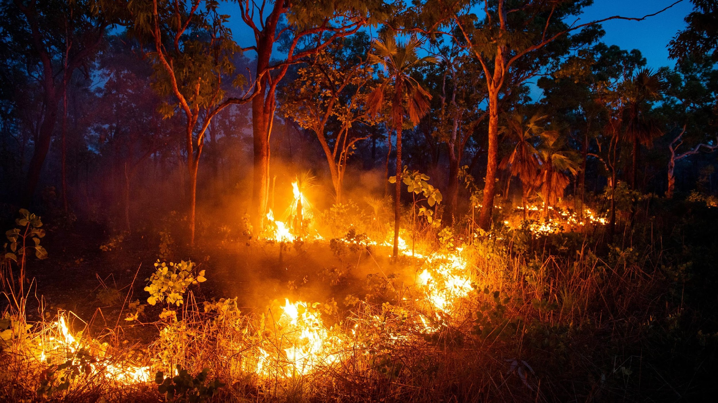
v. to cause, to lead to
不要在森林乱丢烟头，不然会引起火灾。
Notes:
引起：因为什么原因而使什么东西上升

Slide 21
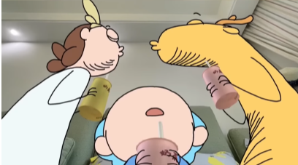
误会 n.
他们无意中的行为引起了一场大误会。
https://youtube.com/shorts/s1yRjIvjDlo?si=TNr-7LbSLJOxDHhD
Notes:
错误的了解

Slide 22
误会 n.
如果在工作时发生沟通上的误会，导致工作没有按时完成，你认为应该如何解决？
你认为好的同事关系是怎样的？
Notes:
错误的了解

Slide 23
语言点
AA n.
1. 人人都会使用语言，但是怎么用语言把话说好却是一门艺术。
2. 白先生天天都去那家咖啡馆坐一会儿，因为他觉得，工作了一天，只有安静的地方才能让他得到放松。
3. 做好小事是完成大事的第一步，因此，件件小事都应该被看成是一次学习的机会。

Slide 24
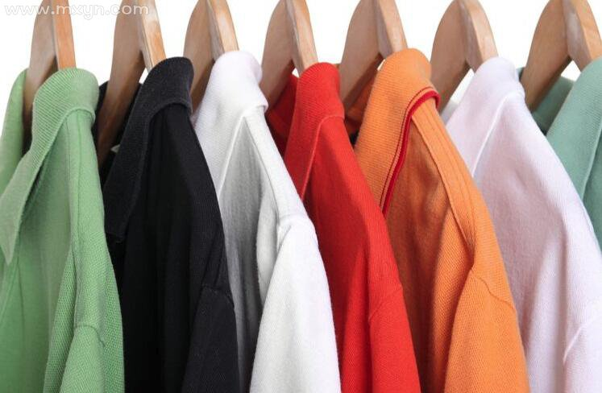
Reduplication of M word
这家店每件衣服都很漂亮
这家店的衣服件件都很漂亮

Slide 25
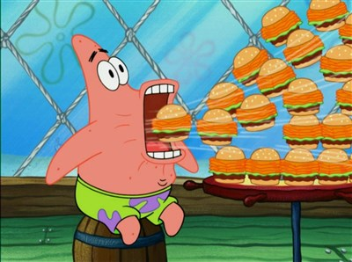
Reduplication of M word
他餐餐都吃得很多
他每餐都吃得很多

Slide 26
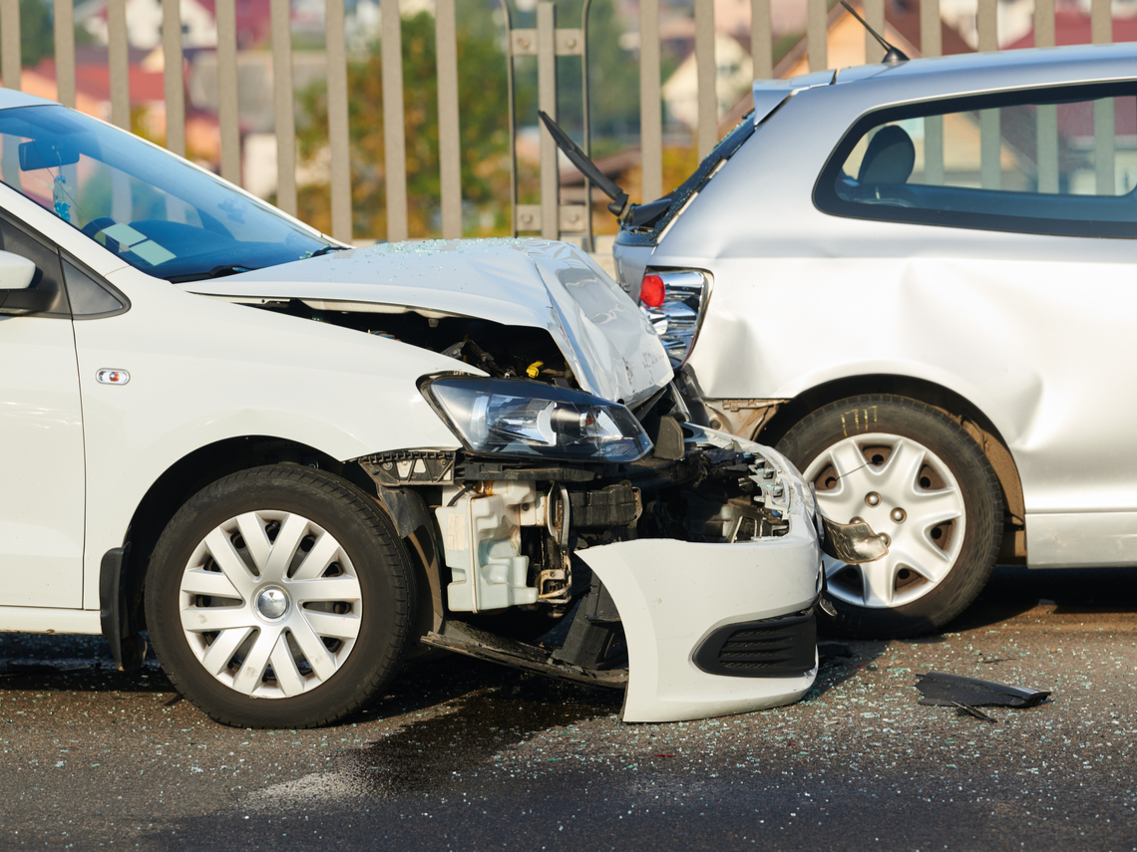
名词AA
这条路每一年都有很多人受伤
Notes:
试试

Slide 27
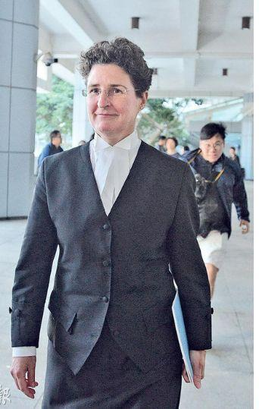
名词AA
他当律师时，每一个人都想请他帮忙

Slide 28
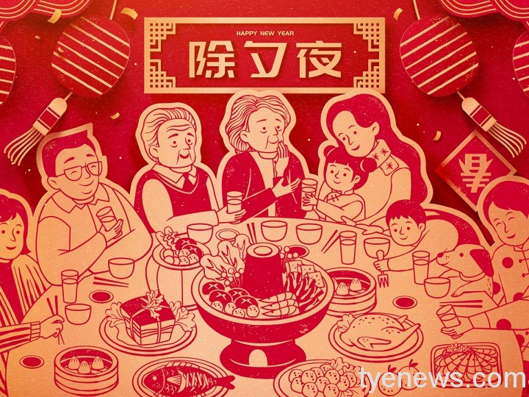
名词AA
春节的时候每一家都会一起吃年夜饭

Slide 29
练习
完成句子
B
1. 只要你想要改变，_______
C
2. 这个作家的语言很幽默，________
A
3. 我们学校年年举行校园招聘会，________
A: 这为找工作的毕业生提供了很多机会。
B: 人人都可以变得越来越优秀。
C: 他的书本本都让我不停地笑。

Slide 30
练习
选择合适的词语填空
引起
详细
解释
直接
1.A:怎么样了？事情解决了吧？
B:对，我向那位顾客_____了这次不能及时送货的原因，她表示
可以理解。
2.A:你有没有李律师的电话号码？我想问他几个法律方面的问题。
B:有，我发到你手机上，你_____跟他联系就行。
3.A:经理，新的计划发您信箱了，您看了吗？
B:内容太简单，不够_____，明天我们得再开会商量商量。
4.事情的原因和结果往往是互相联系的。一定的原因会_____一定的
结果，有时候一件事情的结果可能又是另外一件事情的原因。

Slide 31
课文（四）
人人都会使用语言，但是怎么用语言把话说好却是一门
艺术。看一个人怎么说话，往往可以比较准确地判断出他是
一个什么样的人。有的人心里怎么想，嘴上就怎么说，即使
是别人的缺点，他也会直接说出来，这样的人虽然很诚实，
但是可能会引起别人的误会；有的人虽然也看到了别人的缺
点，但却不会直接指出来，而是通过别的方法来提醒，让他
认识到自己的缺点，这样的人会让人觉得更友好。

Slide 32
课文
回答问题：
课文中提到了几种说话方式？ 你喜欢哪一种？为什么？
你会直接指出别人的缺点吗？

Slide 33
第十二课 用心发现世界
STANDARD COURSE
HSK 4 A
Part5 课文 5

Slide 34
词汇（五）
事半功倍
shìbàngōngbèi
to achieve twice the result with
half the effort
节约
jiéyuē
v. to economize, to save
力气
lìqi
n. physical strength, effort
相反
xiāngfǎn
conj. on the contrary

Slide 35
词汇（五）
任务
rènwù
n. task, mission
意见
yìjiàn
n. opinion, suggestion
仔细
zǐxì
adj. careful, meticulous
达到
dádào
v. to reach, to attain

Slide 36

v. to reach, to attain
对你来说，看书前要做什么才能达到最佳的看书状态？

Slide 37

to achieve twice the result with half of the effort
我们可以通过良好的工作规划达到事半功倍的效果。
Notes:
的」在汉语中有多种用法，其中之一是用来表明所属、关系或修饰名词
的」还可以用在形容词后面，用来修饰名词
地」一般用在动词之后，用来标示动作的方式、状态、特征等
良好」一词通常用于强调事物的优良质量或表现

Slide 38
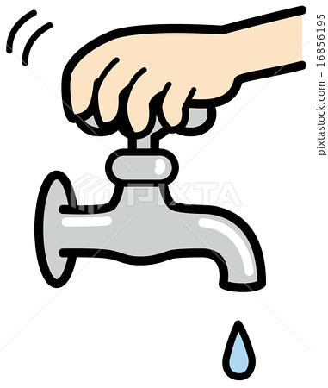
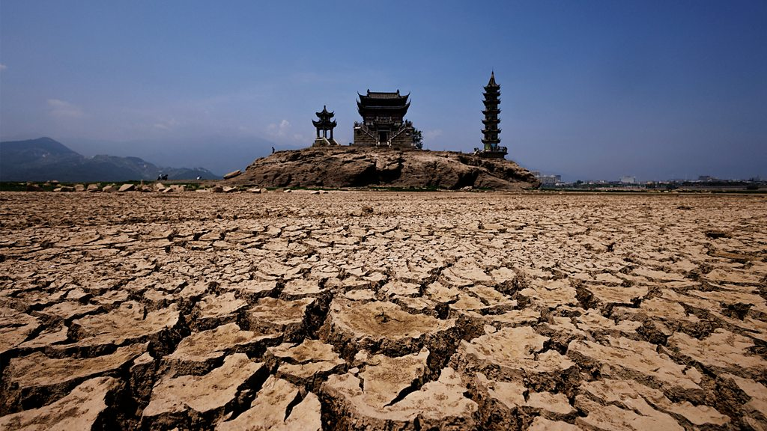
v.to economize, to save
这座城市很久没下雨了，市民都为了对抗旱灾而节约用水。

Slide 39

v. to economize, to save
如果我们能够像他那样高效率地读书，不但可以帮助学习，而且可以节约时间。

Slide 40
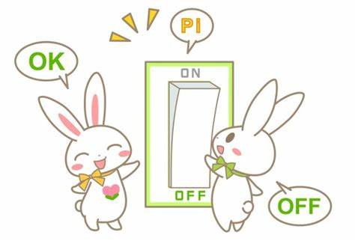
v.to economize, to save
在日常生活中，我们可以怎样节约能源？

Slide 41
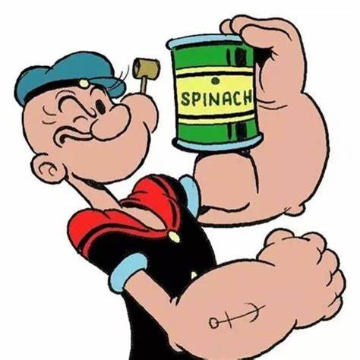
n. physical strength, effort
吃菠菜能让你的力气变大。

Slide 42
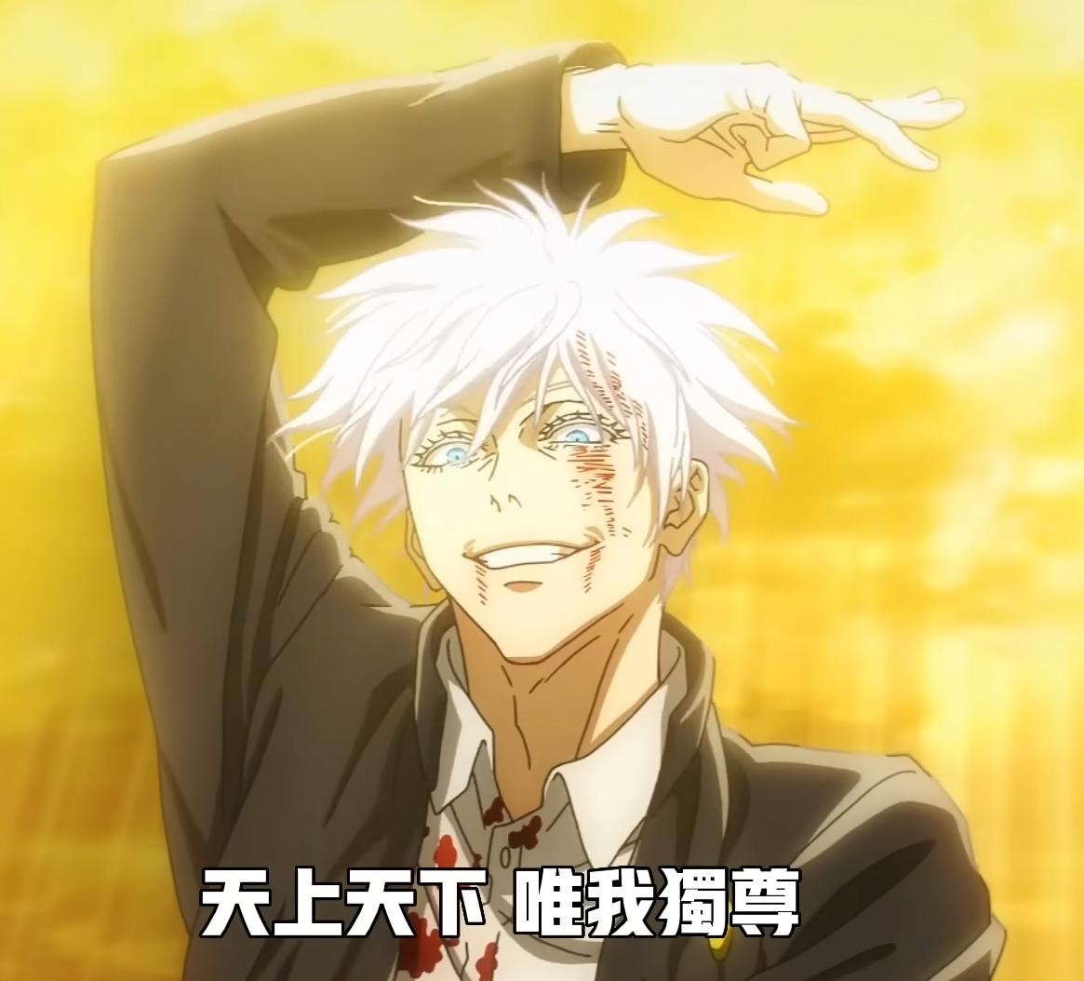
n. physical strength, effort
跟他打架就是在浪费力气，根本不会赢。
不费吹灰之力

Slide 43
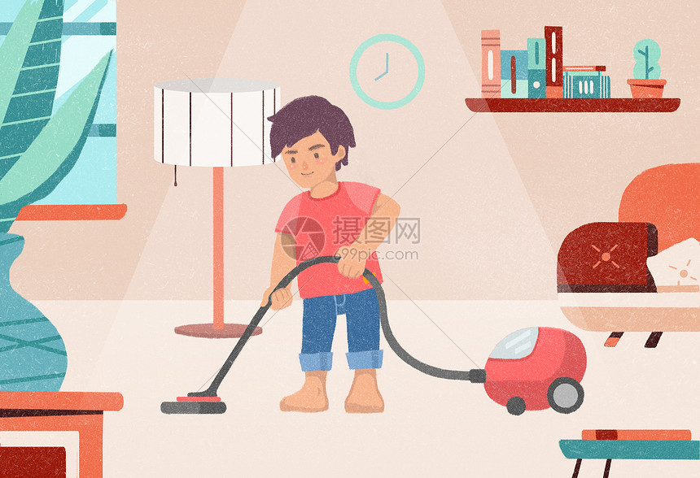
仔细 adj.
他非常仔细地把房间打扫得干干净净，没有留下一点儿尘埃。
Notes:
「仔细」通常用来形容做事情时的小心和细心程度。这个词强调的是注意事情的细节、不马虎、不草率
「详细」对事情进行深入的、全面的了解或描述

Slide 44
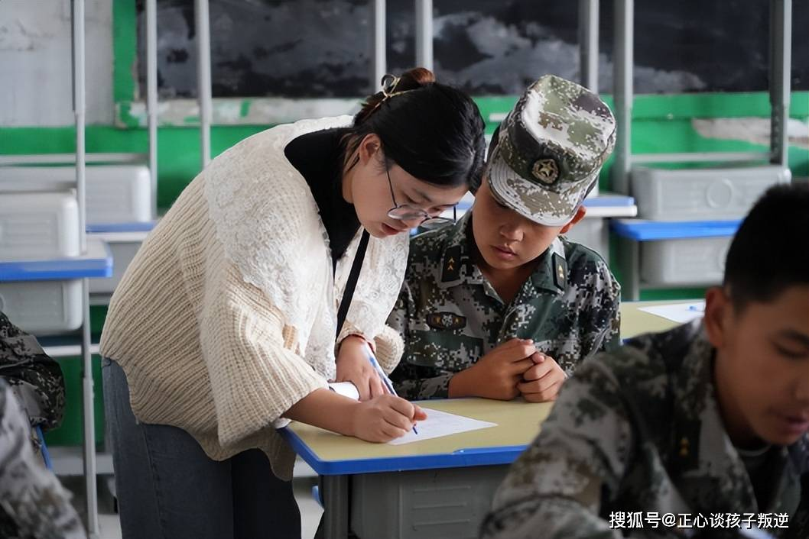
仔细 adj.
老师仔细地检查他的作业，并且耐心地解释答案。
Notes:
「仔细」通常用来形容做事情时的小心和细心程度。这个词强调的是注意事情的细节、不马虎、不草率
「详细」对事情进行深入的、全面的了解或描述

Slide 45

意见 n. (建议jiàn yì )
他不喜欢我，他对我有一些意见。
他对这件事有一些建议。
对于一个人的负面看法。
对于一个行为/一件事情的看法。
对于这个问题不一定有帮助。
希望情况变好。
问题的改善/解决方案。
Notes:
意见是指对某件事或某个人有不同的看法或不满意的地方，
建议则是对不满意的方面提出自己的看法或解决方案，希望向这个方面发展或改变。
意见是提出了自己的观点和看法，
建议是对问题和意见提出的改变方法或方向。

Slide 46
问问医生的意见
他对我有意见
他对老师有意见
对。。。有意见
我推荐你去布拉格玩 推荐的一定是（我认为）好的
我建议你不要这样做 建议/劝告

Slide 47
语言点
相反
如果还是使用以前的办法，不但不能解决任何问题，相反，会使问题变得更复杂。
2. 使用正确的方法，我们做起事来能“事半功倍”......相反，如果方法不对，可能花五倍甚至十倍的时间都不能完成任务，结果变成了“事倍功半”。
3. 调查结果和他们想的几乎完全相反，他们不得不改变原来的计划。
4. 我本来以为任务能顺利完成，没想到事情正好向相反的方向发展。

Slide 48
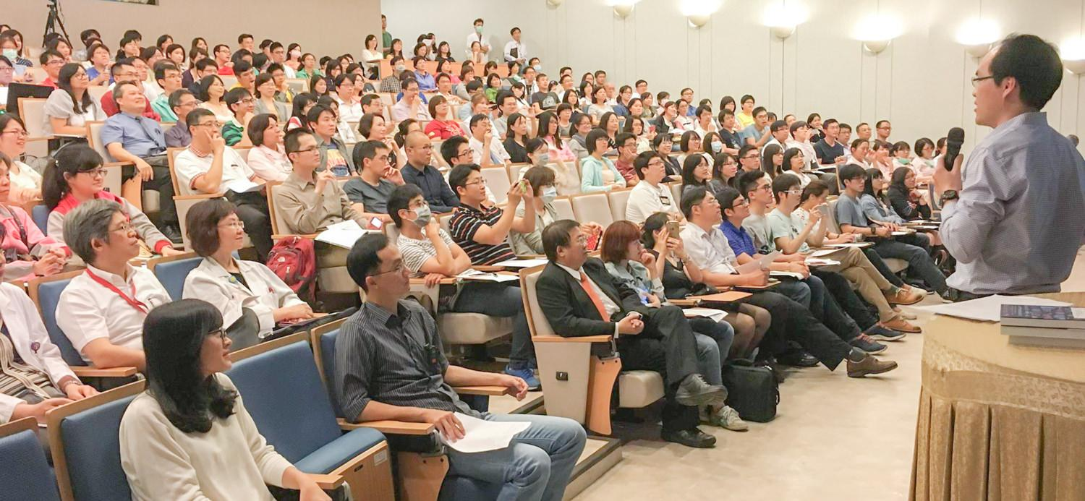
他觉得一个好的演讲能够引起大家的对一件事情注意，
相反，一个不好的演讲可能会让大家反感

Slide 49
练习
完成句子
B
1. 一个正确的选择，往往是成功的开始，_______
C
2. 姐姐非常安静，很少说话，________
A
3. 老年人总是喜欢回忆自己的过去，________
A: 相反，年轻人总是面对未来。
B: 相反，一个错误的选择，往往会导致失败。
C: 相反，我很喜欢聊天。

Slide 50
练习
选择合适的词语填空
力气
仔细
1.A:咱们在这儿休息一会儿吧，我没_____爬山了。
B:一看就知道你不经常锻炼。
2.你现在做出的每一个决定都会有可能影响到你的将来。所以，
做决定之前最好_____考虑一下。

Slide 51
课文（五）
无论做什么事情，都要注意方法，学习尤其是这样。使用
正确的方法，我们做起事来能“事半功倍”，也就是说，能节
约时间，用较少的力气，取得更好的效果。相反，如果方法不
对，可能花五倍甚至十倍的时间都不能完成任务，结果变成
“事倍功半”。有一点需要提醒大家，别人的方法也许很有效，
但是并不一定适合自己。因此，我们应该在听取别人意见的同
时，仔细考虑一下，再根据不同的情况选择不同的方法，这样
才能达到最好的效果。

Slide 52
课文
效率高 效率低
回答问题：
根据课文内容解释，什么是“事半功倍”，什么是“事倍功半”？
分享一个你“事半功倍”或是“事倍功半”的经历。
对于别人的意见，我们应该用什么样的态度对待？

Slide 53
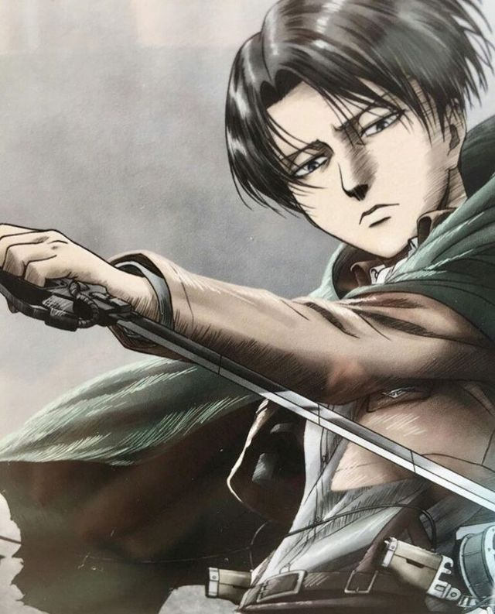
and
他做事认真，并且经验丰富，
让他来负责这个项目非常合适。

Slide 54
再......也......
事情已经发生了，你再后悔也无法改变，别伤心了。
用盐水来洗新衣服，这样穿得再久，洗的次数再多，衣服也不容易掉颜色。
如果我们有什么看法或者意见，不管别人再怎么不同意，不支持，也应该说出来，让别人知道我们的想法和态度。

Slide 55
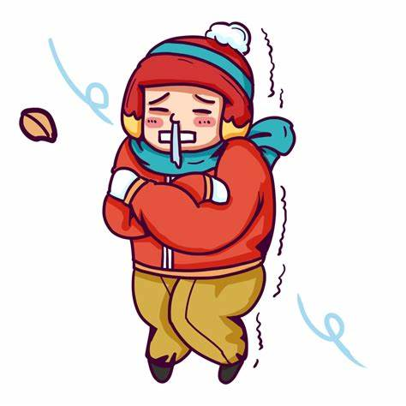
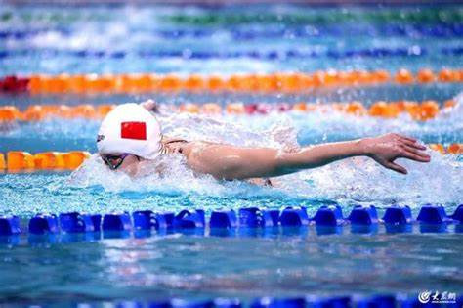
再…也…
再冷我也会去游泳。

Slide 56
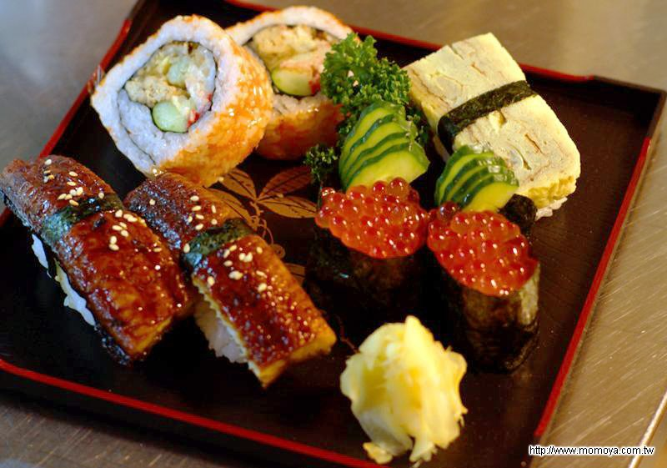
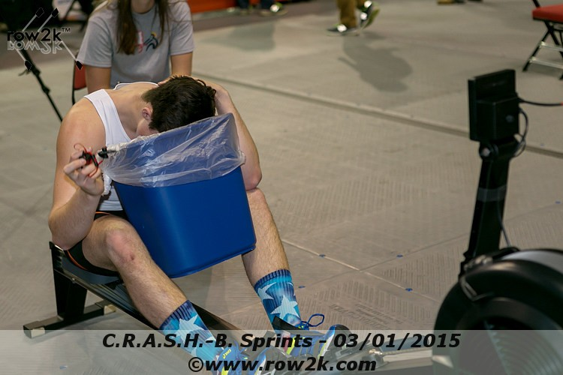
再…也…
做运动之前不能吃太饱。因为吃太饱之后做运动会吐，所以饭菜...
再好吃也不能吃太饱/多。

Slide 57
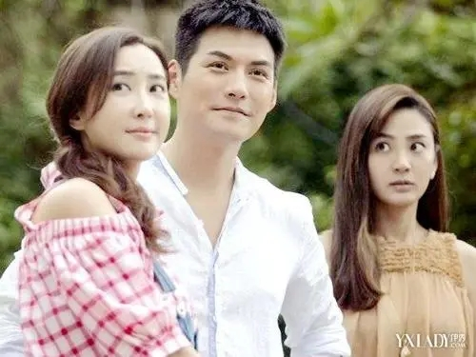
再…也…
白英爱喜欢王朋，但是王朋向她告白时，白英爱拒绝了他。现在王朋跟李友在一起了，所以白英爱...
再喜欢王朋，王朋也成为不了她的男朋友。
再怎么表现得冷静，也嫉妒他们的关系。
再怎么拒绝，也还是希望他们能在一起。

Slide 58
完成句子
如果一个人不积极、不努力，________。（再......也......)
同学们只要平时认真学习，再怎么困难的考试也能通过_________。（再......也......)
同学们只要平时认真学习，在考试之前不再那么努力也没关系。
有些事情过去了就过去了，不要后悔，________。（再......也......)

Slide 59
第十三课 喝着茶看京剧
STANDARD COURSE
HSK 4 A
PartⅠ 课文 1

Slide 60
词汇（一）
京剧
jīngjù
n. Beijing opera
演员
yǎnyuán
n. actor, actress
观众
guānzhòng
n. audience
厚
hòu
adj. deep, profound
演出
yǎnchū
v. to perform, to put on (a show)
大概
dàgài
adv. roughly, approximately

Slide 61
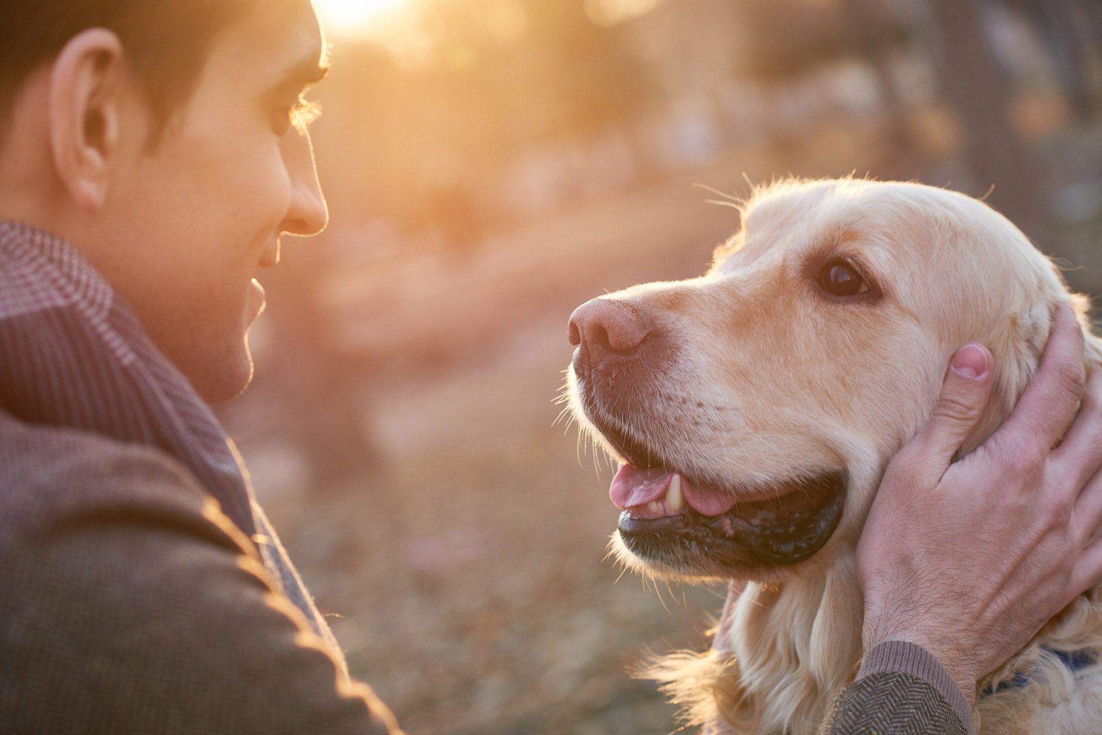
adj. deep, profound
他和他的狗一起生活了十年，他们的感情自然是很深厚的。

Slide 62
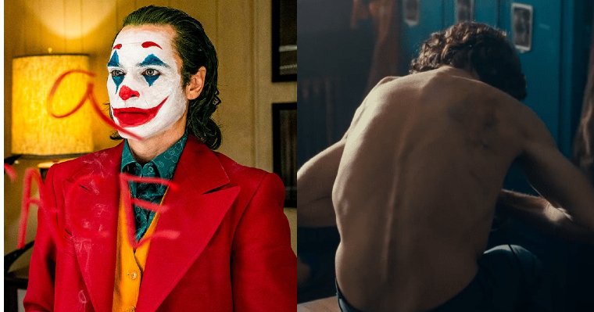
演出 v.
他为了能够上台演出而疯狂减肥。

Slide 63
大概 adv.
副词
  表示对数量、时间不太精确的估计
    从家走到这里，我估算了一下大概需要15分钟。
  表示对情况推测，有很大的可能性
    他整天闷闷不乐，大概遇上了什么使人苦恼的事情。
形容词
  表示没有很准确或者没有很详细
    那件事我记不太清了，只有个大概的印象。

Slide 64
语言点
大概
他8岁就开始上台演出，到现在大概唱了60多年了，他对这门艺术的喜爱从来没有改变过。
你的这个关于举办传统文化节活动的计划，我想小张大概会同意。
经过这段时间的学习，他的汉语水平提高了不少，不但可以听懂一些较短的句子，还可以进行简单的交流，现在即使不用翻译也能理解大概的意思了。

Slide 65
大概 adv. (vs也许)
两者都是副词，表示对情况的推测、估计。
“大概”判断性比较强，肯定的意思较重；而“也许”表示猜测，把握性较小。
“大概”可以表示对数量的估计；”也许”没有此用法。
“也许”可以表示说话人对自己未来的打算不确定；”大概”没有此用法。
“大概”还可以是形容词，属性词，表示不十分精确或不十分详尽；
“也许”没有此用法。

Slide 66
语言点
大概-也许
他总是说自己特别喜欢看书，可是这本书他看了一个月才看到第5页，大概/也许是因为工作太忙吧。但我觉得一个真正爱看书的人总能找出时间来阅读。
老张这个人一直很准时，开会从来不迟到。今天到现在还没来，大概是有什么事情，你打个电话问问他吧。
这次电影艺术节也许会在北京举行。

Slide 67
语言点
大概-也许
大概有三分之二的人反对这样做。
我原来想学习法律，不过后来我发现自己对新闻更感兴趣，也许以后我会成为一名记者。
不管做什么事情，最好提前做计划，不用安排得特别详细，但必须有一个大概的想法。

Slide 68
练习
选词填空
✓
✕
大概
也许
这次调查发现，超过70%的儿童更愿意让爸爸给自己 读书。为什么会出现这种情况？ 是因为父亲平时陪孩子玩儿的时间太少。
✓
✓
2. 穷人的孩子早当家，他们 没有很多钱，却可能比
富人家的孩子经历得更多。
✕
✓
3. 师傅，我去机场。 要多长时间？半小时能到吗？
✓
✕
4. 小孩儿的脾气变化很快。刚才还对你哭个不停，
____一下子就没事儿了，好像什么都没发生过。
✕
✓
5. 您最近在拍哪部电影？能谈谈电影的____内容吗？
✓
✕

Slide 69
"穷人的孩子早当家，他们也许没有很多钱，却可能比富人家的孩子经历得更多"
“小孩儿的脾气变化很快。刚才还对你哭个不停，也许一下子就没事儿了，好像什么都没发生过。”
第一句里面，作者并没有明确的事实或者经验可以证明穷人的孩子一定会经历得更多。所以使用"也许"更能体现出这种假设或者推测的语气。
第二句里面，作者使用"也许"是因为小孩的情绪变化是不确定的，如果使用"大概"，则会让人感觉作者有一些确定的事实或者经验来支持这个观点，但实际上并非如此。

Slide 70
课文
读课文，回答问题：
小夏的爷爷多大年纪了？京剧唱得怎么样？唱了多长时间了？
小夏受到爷爷哪些影响？

Slide 71
课文（一）
小雨和小夏在聊小夏爷爷表演京剧的情况
小雨：小夏，你爷爷京剧唱得真专业，我还以为他是京剧演员呢。
小夏：对啊，他本来就是京剧演员，年轻时在我们那儿很有名，深
受观众们的喜爱。
小雨：你爷爷一定对京剧有着很深厚的感情。
小夏：是啊，他8岁就开始上台演出，到现在大概唱了60多年了，他
对这门艺术的喜爱从来没有改变过。
小雨：这么说你喜欢听京剧也是受了你爷爷的影响？
小夏：我小时候经常去看他的演出。平时他还给我讲很多京剧里的
历史故事，让我学到了很多知识。

